Slide 1
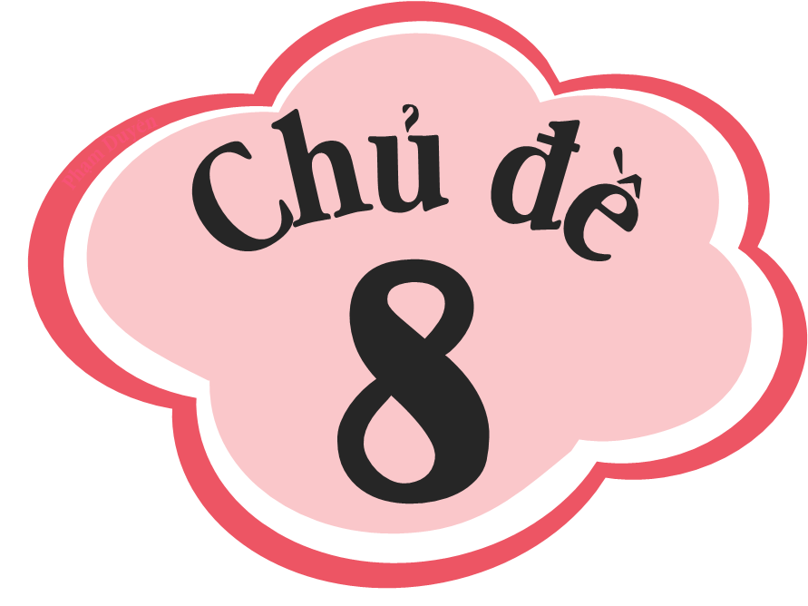

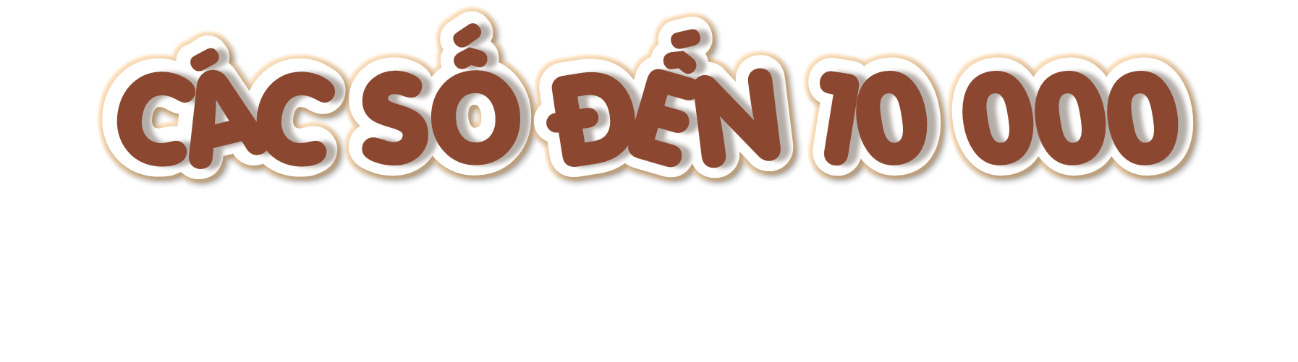

Slide 2


Tiết 1

Slide 3


Slide 4
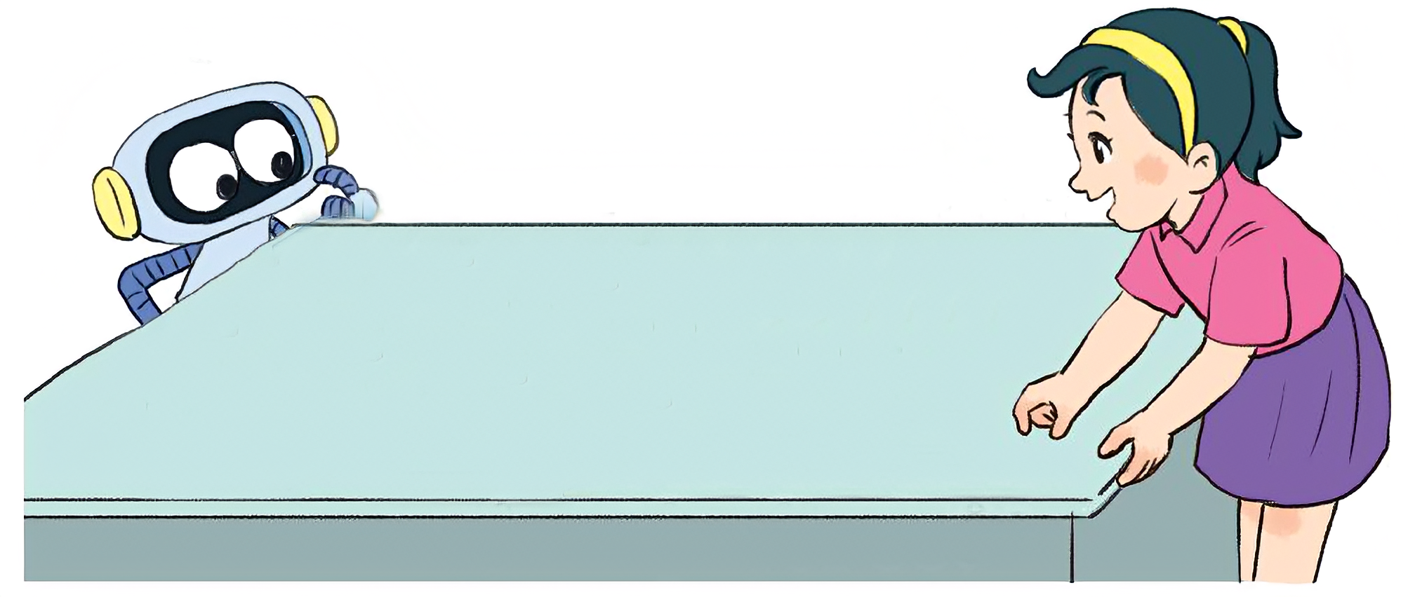
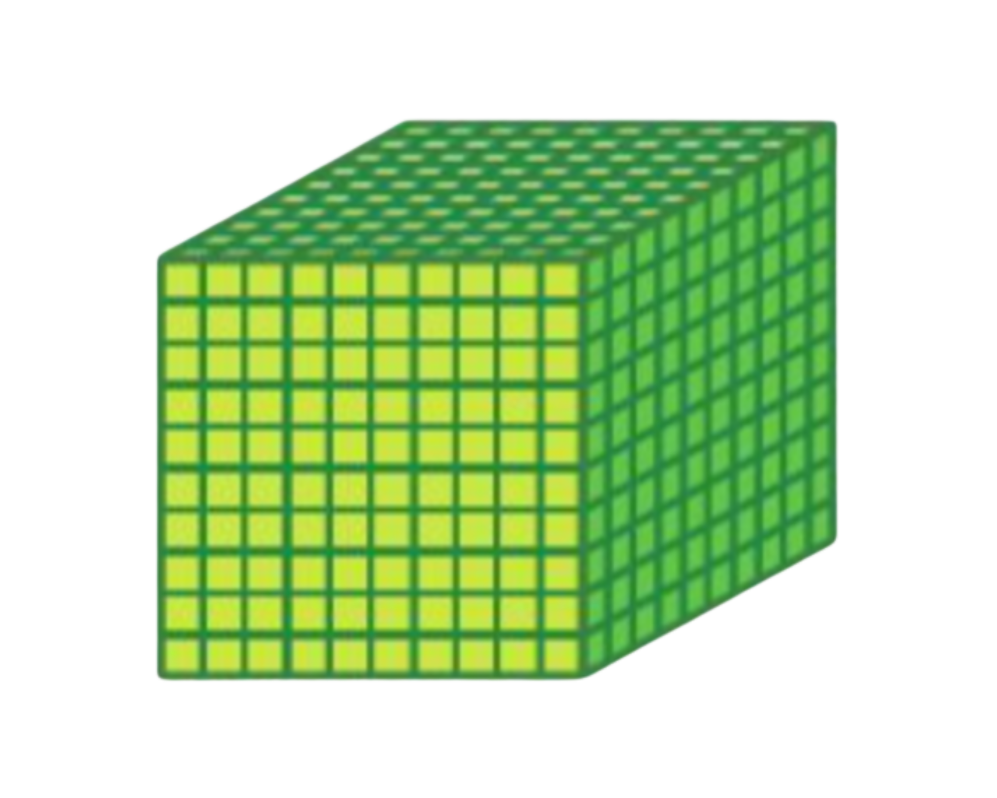
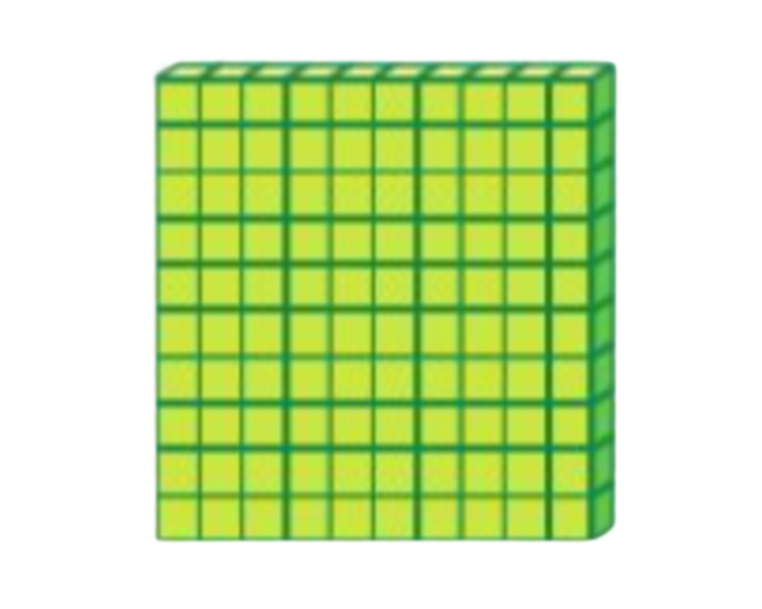
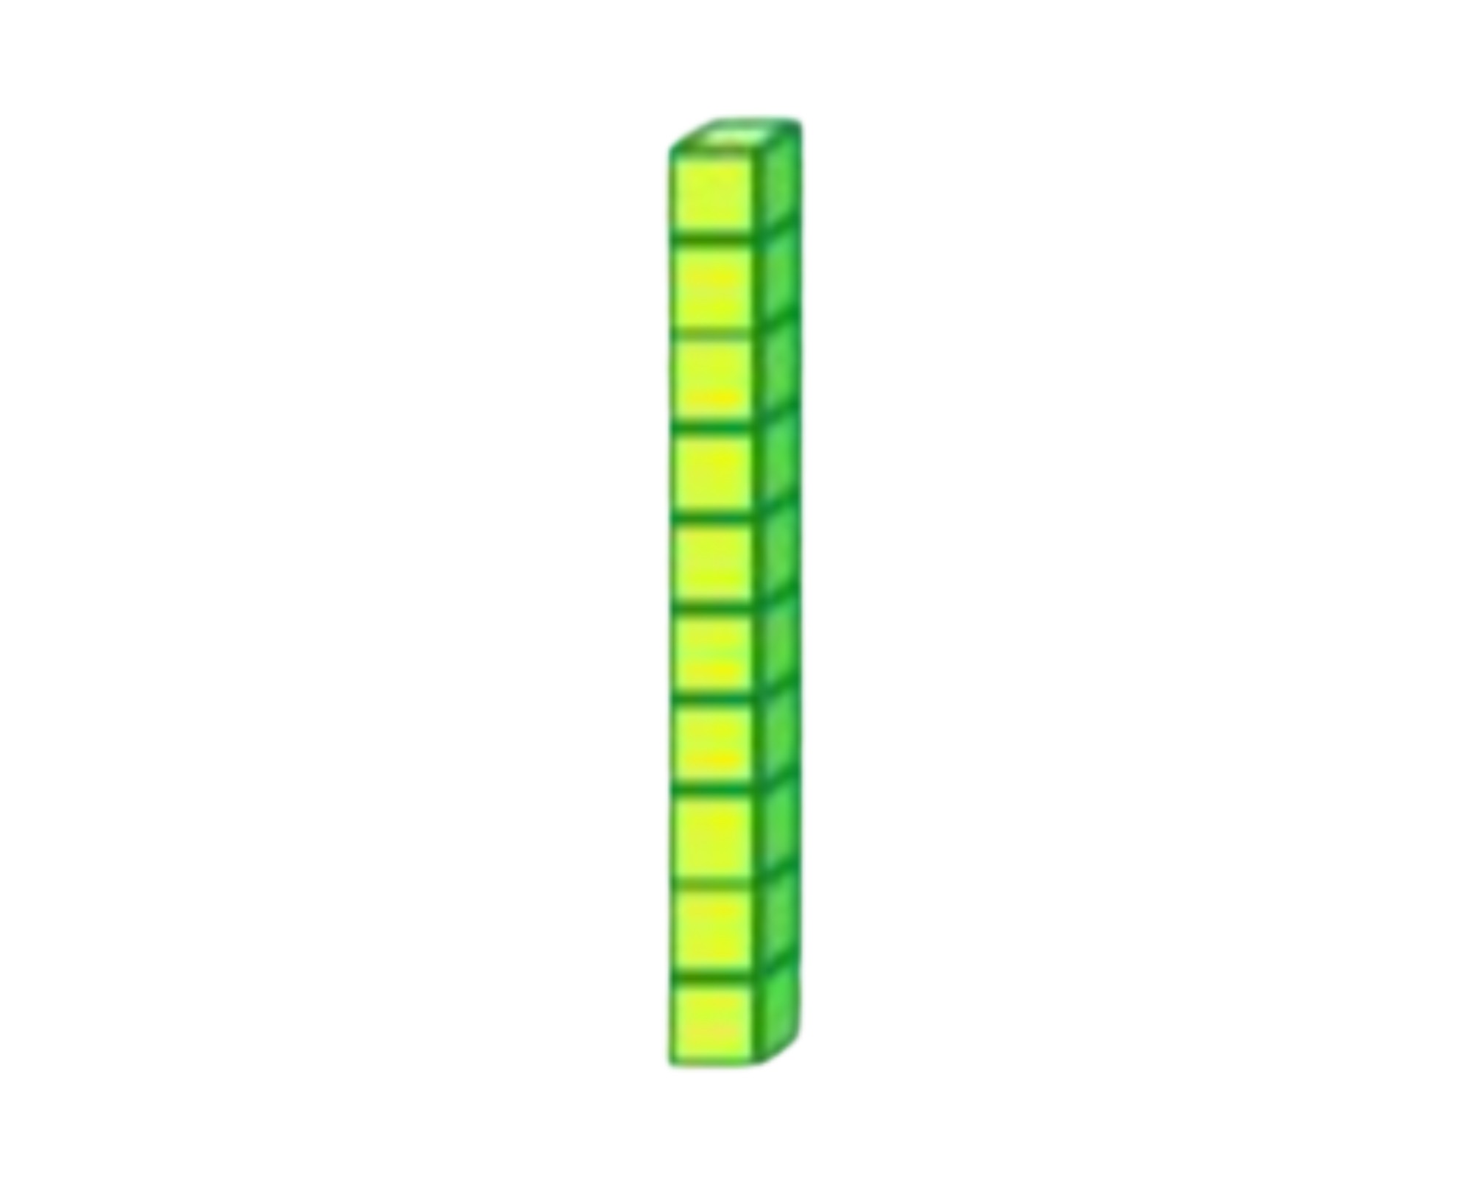

Số có bốn chữ số
Cậu đang xếp số nào thế?

Slide 5
Hàng nghìn | Hàng trăm | Hàng chục | Hàng đơn vị
100
1 000
100
1 000
100
10
1 000
100
10
1
3
4
2
1

Slide 6
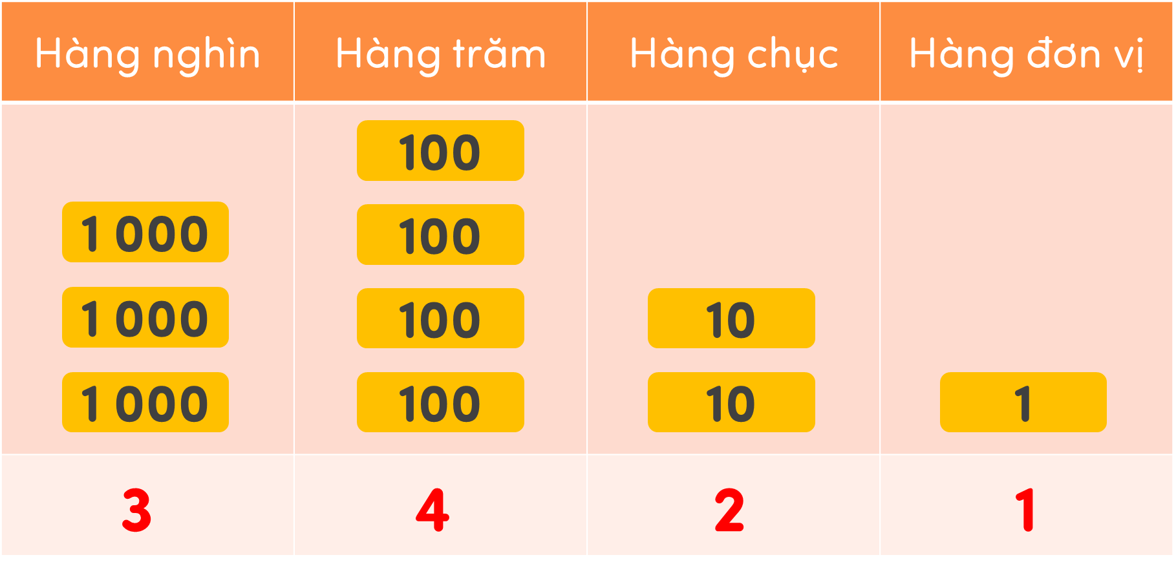
Số gồm: 3 nghìn, 4 trăm, 2 chục và 1 đơn vị.
Viết là: 3 421.
Đọc là: Ba nghìn bốn trăm hai mươi mốt.

Slide 7


Slide 8
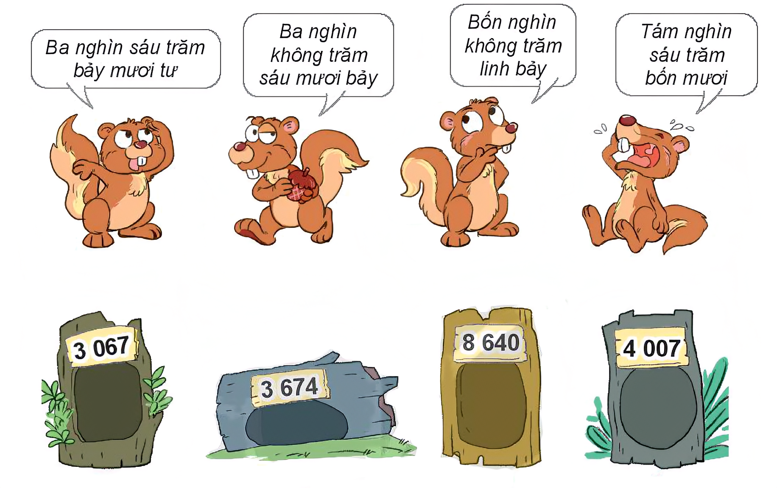
1
Chọn số thích hợp với cách đọc.
Làm vào SGK
A
B
C
D
E
G
H
K

Slide 9
2
Số
?
Làm vào SGK
a)
2 967
2 968
2 969
2 970
2 971
2 972
2 973
2 974
2 975
?
?
?
?
?
b)
4 998
4 999
5 000
5 001
5 002
5 003
5 004
5 005
5 006
?
?
?
?

Slide 10
3
Số
?
Làm vào SGK
Hàng nghìn | Hàng trăm | Hàng chục | Hàng đơn vị | Viết số | Đọc số
6 | 7 | 4 | 2 | ? | sáu nghìn bảy trăm bốn mươi hai
5 | ? | ? | 0 | ? | năm nghìn sáu trăm ba mươi
6 742
6
3
5 630

Slide 11
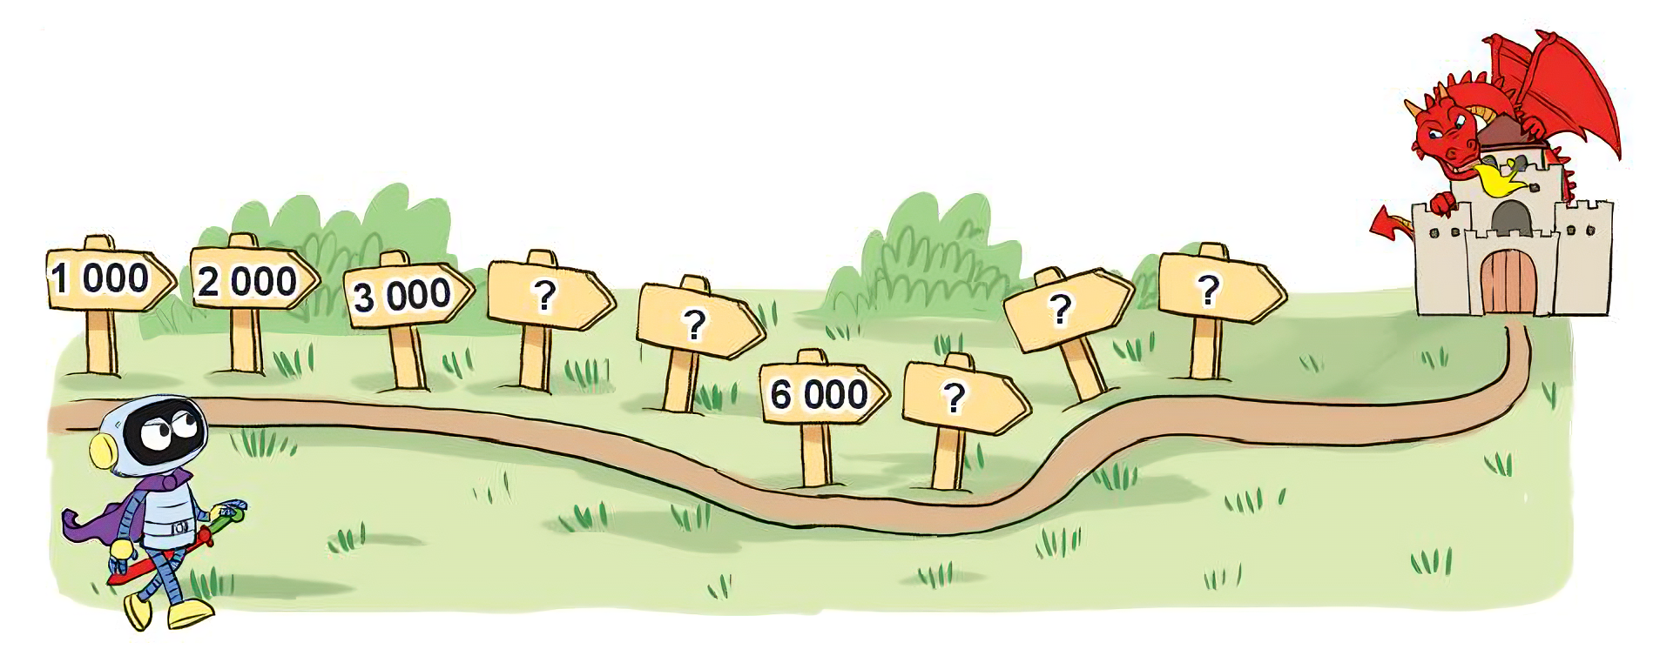
4
Rô-bốt viết các số tròn nghìn lên mỗi tấm biển trên đường đến tòa lâu đài (như hình vẽ). Hỏi mỗi tấm biển có dấu “?” viết số nào?
Làm vào SGK
4 000
9 000
5 000
8 000
7 000

Slide 12


